Slide 1
Qt + raspberry Pi
광운대학교
2011742075 허준호

Slide 2
Index
Install Qt5 & Qt creator
Design Qt application with wiringPi

Slide 3
Installation
Qt5 library
-$ sudo apt-get install qt5-default
Qt creator(design tool)
-$ sudo apt-get install qtcreator

Slide 4
Installation complete
X window상에서 사용 가능
-$ qtcreator(or Programming메뉴)

Slide 5
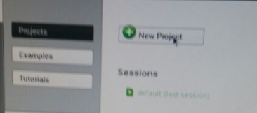
New Project 생성

Slide 6
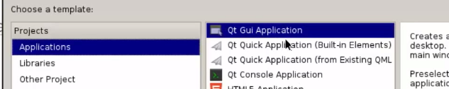
프로젝트 특성 설정

Slide 7
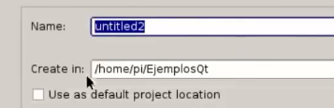
프로젝트 이름 및 디렉토리
(프로젝트가 저장되는 곳)

Slide 8
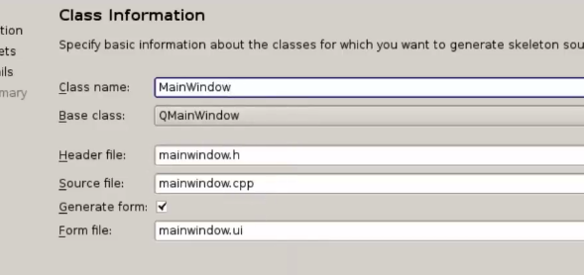
app 성격에 맞는 클래스

Slide 9
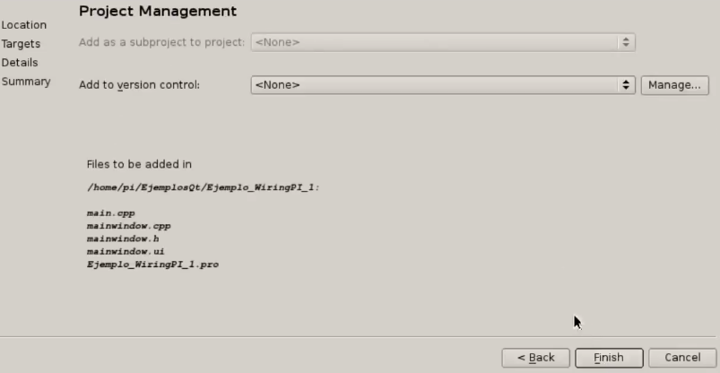
기본값 사용

Slide 10

GPIO 사용을 위한 라이브러리 참조

Slide 11
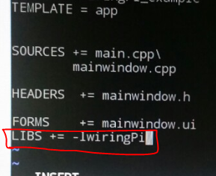
GPIO 사용을 위한 라이브러리 참조
(마지막에 추가)

Slide 12

헤더파일 추가

Slide 13

app 디자인

Slide 14
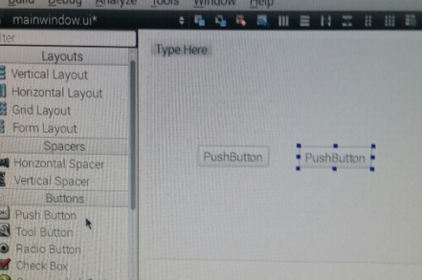
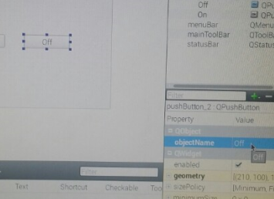
필요한 항목을 드래그 앤 드롭, 속성 설정

Slide 15
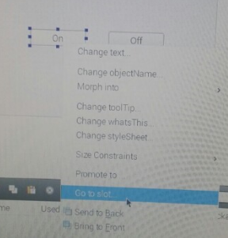
객체에 동작 특성 설정하기(mouse Rb)

Slide 16
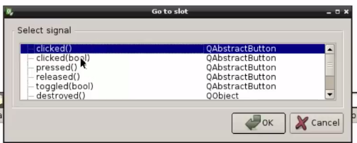
다양한 액션 항목 중 선택

Slide 17
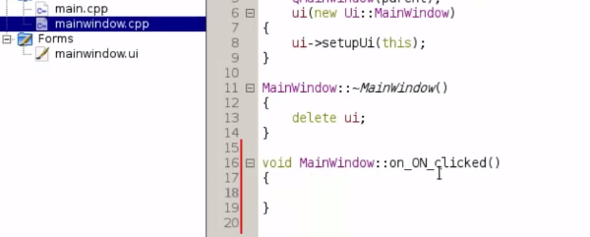
.ui파일에서 액션 설정 시
.cpp파일에 함수 발생

Slide 18
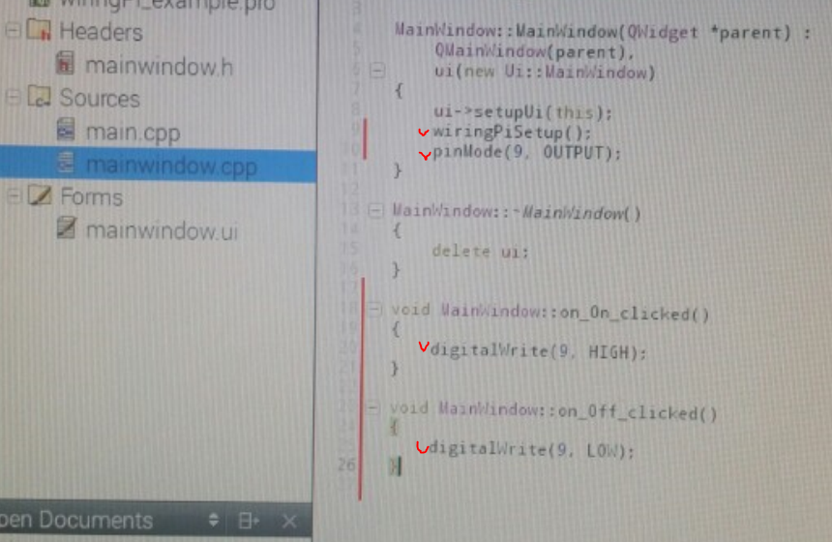
.cpp파일에 코드 수정

Slide 19
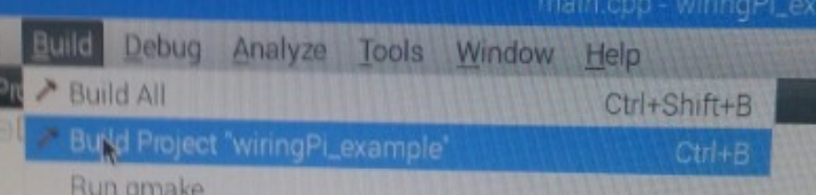
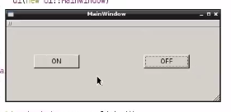
프로젝트 빌드 및 실행

Slide 20
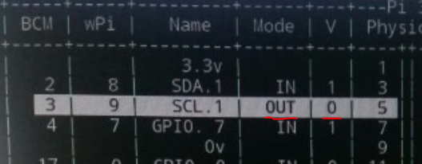
$gpio readall 명령어로 pin 상태 확인
(pin 모드 OUTPUT, Voltage 0)

Slide 21
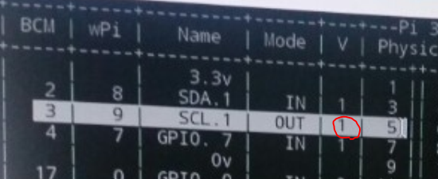
app의 On 버튼 누르고 pin상태 재확인
(Voltage가 0에서 1로 바뀌었다)

Slide 22
References
https://www.youtube.com/watch?v=srgCRkyg5Zk

